Slide 1
Тема:
Россия в 90-е годы
Лекция

Slide 2
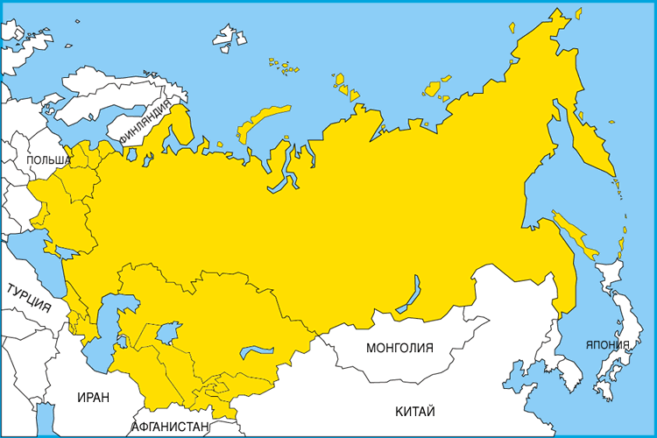
План
Августовский путч и распад СССР.
Курс на демократизацию общества.
Основные направления экономического развития.
Оформление новой федеративной системы.

Slide 3
Цели:
  дать представление студентам о компромиссном проекте Союзного договора;
  дать сведения о мотивации ГКЧП, сути введения чрезвычайного положения, фактах противостояния;
  определить причины неудачи переворота;
  разобраться в сущности преобразований в экономике 90-х гг. – приватизации, либерализации цен, акционирования;
  проследить этапы становления президентской республики и парламентаризма в России.

Slide 4

Основные понятия лекции:
федерация
ГКЧП
рыночная экономика
ваучер
инфляция
приватизация
конфедерация
разделение властей
Союзный договор
референдум.

Slide 5

Литература
Артемов В. В., Любченков Ю. Н. История Отечества. – М., 2002. – 342-351.
Волобуев О. В., Кулешов С. В. Россия в 90-е годы XX – начале XXI века: Доп. материалы к учебнику-практикуму для 11 кл. – М., 2002.
Загладин Н. В. История России. XX век. – М., 2005.
Фортунатов В. В. и др. Отечественная история в схемах и комментариях: Учебное пособие. – СПб., 2006. – С. 210-211.
История. Подготовка к экзамену: Курс лекций по истории России с древнейших времен до начала XXI в. /Авт.-сост. Петрович В. Г. – Саратов, 2003
Самыгин П. С. История /П. С. Самыгин и др. – Изд. 6-е. – Ростов н/Д, 2006. – С. 406-442.
Яковер Л. Б. Пособие по истории отечества. – 5-е изд., доп. и испр. – М., 1998. – С. 189-194.

Slide 6
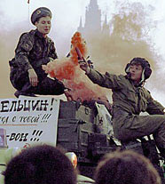
Попытка переворота: ГКЧП
В ночь с 18 на 19 августа 1991 г. – ГКЧП
Состав: вице-президент Янаев Г. А., премьер В. С. Павлов, председатель КГБ В. А. Крючков и др.
ГКЧП действовал крайне нерешительно
Переход войск на сторону российского руководства
Активность сторонников Ельцина Б. Н., организация акций протеста
Бескровная августовская демократическая революция завершилась арестом членов ГКЧП
Властные полномочия арестованных перешли в руки команды Ельцина Б. Н.

Slide 7
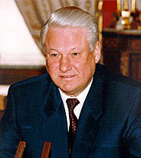
Беловежское соглашение
8 декабря 1991 г.
Президент России Ельцин Б. Н., президент Украины Кравчук Л. М., Председатель Верховного Совета Беларуси Шушкевич С.С. заявили о заключении СНГ.
Распад России стал свершимся фактом.
Горбачев М. М. сложил с себя полномочия президента СССР.

Slide 8
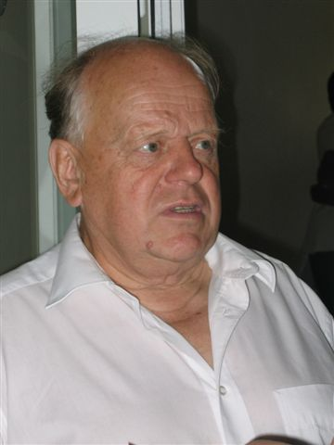
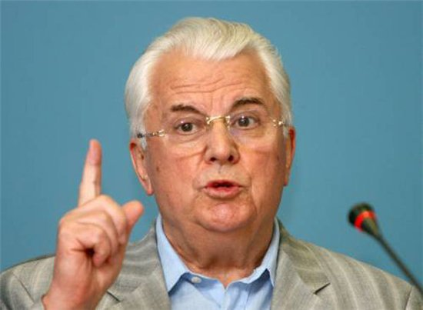
Беловежское соглашение
Кравчук Леонид
Станислав Шушкевич

Slide 9
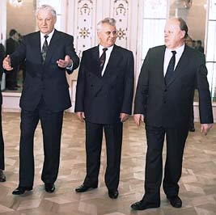
Преамбула документа констатировала, "что Союз ССР как субъект международного права и геополитическая реальность прекращает свое существование". Статья 1-я Соглашения гласила: "Высокие Договаривающиеся Стороны образуют Содружество Независимых Государств" (СНГ).

Slide 10
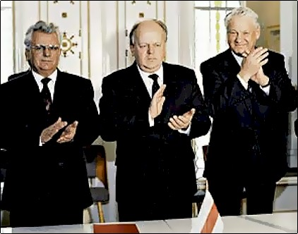
Соглашение и др.подписанные вместе с ним документы были ратифицированы Верховным Советом РСФСР 12 декабря 1991; одновременно Россией расторгнут Союзный договор от 30 декабря1922. Беловежские соглашения противоречили всенародному референдуму, который был проведён 17 марта 1991 в 10 республиках СССР и касался вопроса о сохранении Союза Советских Социалистических республик. За сохранение Союза высказались 76,4% принявших участие в голосовании.

Slide 11

Курс на демократизацию общества
Исторические проблемы:
переход фактически унитарного государства к сообществу национальных государств;
переход от системы планового, социалистического, обобществленного хозяйства к рыночной экономике, основанной на частной собственности;
переход от однопартийной тоталитарной системы к демократическому обществу, основанному на свободных выборах;
жесткие временные рамки преобразований.

Slide 12
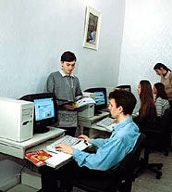
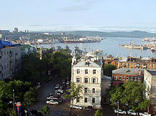
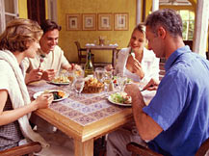
Трудности процесса преобразований в РФ
Исчезли традиции частной собственности за годы Советской власти
Отсутствие инфраструктуры рынка
Наличие демократических институтов лишь в примитивной форме
Значительный показатель индустриализации и урбанизации
Общая технологическая отсталость уживалась с высокотехнологичными производствами

Slide 13
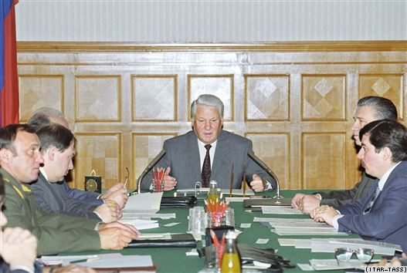
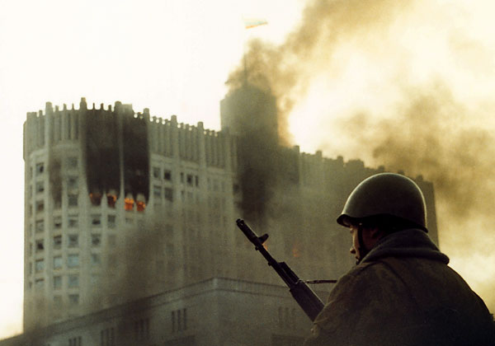
Федотов Г., русский философ, предостерегал, что «момент падения коммунистической диктатуры, освобождая национальные силы России, в то же время является и моментом величайшей опасности».

Slide 14


На пути реформ: как это было…
Разложение старой власти
Отсутствие у новой власти надежного кадрового ресурса, верных и честных исполнителей
Демократическое движение не было единым
Положение усугублялось бытовыми тяготами населения – карточки, талоны, падение значимости денег, пустые прилавки
Союзные республики, ставшие независимыми, быстро согласились с распадом страны
Наличие харизматического лидера - Ельцина.

Slide 15
Периоды преобразований
1992-1993
Активные реформы
1994-1996
Эволюционное развитие рыночных институтов
С 1997 г.
Подготовка нового цикла реформ

Slide 16
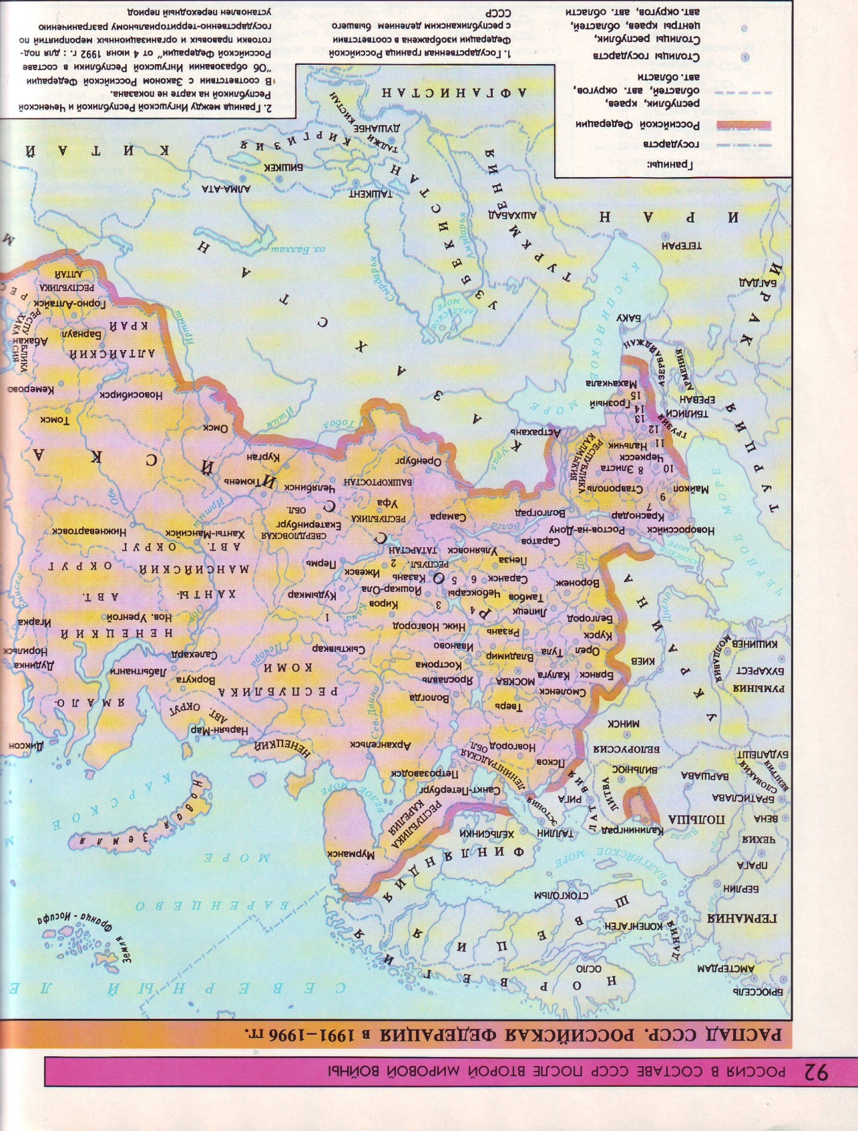
Распад СССР.
Российская Федерация в 1991-1996 гг.
Европейская часть

Slide 17

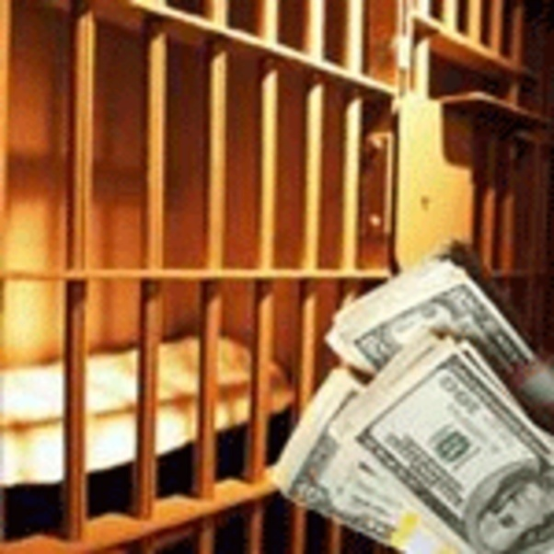
Концепция
«шоковой терапии»
Основа – идеи монетаризма
Разработана американским ученым Милтоном Фридманом, опробована в латиноамериканских странах
Преобразования быстрые, радикальные, болезненные

Slide 18
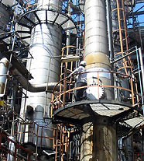
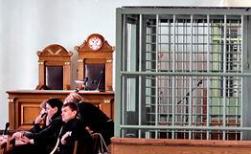
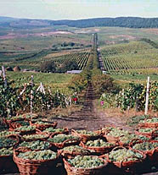
Сущность экономических реформ:
Либерализация цен
Приватизация
Акционирование в промышленности и сельском хозяйстве

Slide 19
Экономические реформы в России
Промышленность
Денационализация. Приватизация госсобственности
Создание класса собственников. Конверсия
Сельское хозяйство
Отказ от государственных закупок.
Деколлективизация
Включение производителей
в рыночные отношения
Сфера обслуживания
Приватизация
Включение в рыночные отношения

Slide 20
Экономические реформы в России
Торговля
Отказ от государственного регулирования цен
Либерализация внешнеэкономической деятельности
Финансы
Достижение финансовой стабилизации. Подавление инфляции
Достижение конвертируемости рубля
Транспорт
Приватизация автомобильного, воздушного,
морского и речного транспорта
Включение в
рыночные
отношения

Slide 21
Экономические реформы: результаты
Промышленность
Сосредоточение крупной собственности в руках олигархов
Развал ВПК. Деиндустриализация.
Безработица.
Нищета
Сфера обслуживания
Переход
в частные
руки
Расширение ассортимента
услуг.
Рост цен на
услуги
Сельское хозяйство
Небольшой рост фермерских
хозяйств
Сокращение производства. Алкоголизация
села

Slide 22
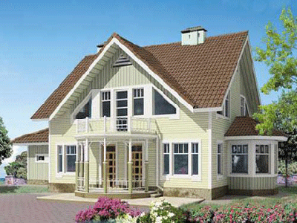
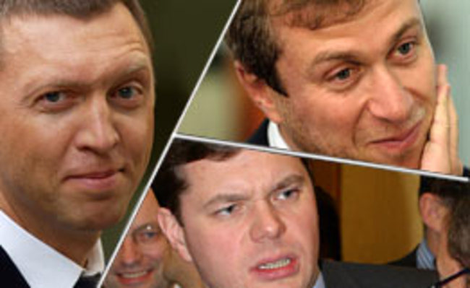
Российские олигархи

Slide 23
Экономические реформы: результаты
Торговля
Наполнение внутреннего рынка товарами. Исчезновение очередей
Зависимость от импорта.
Вывоз капитала за границу
Финансы
Рост цен в тысячи раз. Инфляция. Дефолт
Увеличение внешней задолженности. Деноминация рубля
Транспорт
Ослабление конкурентности транспорта
Рост цен на услуги и ухудшение безопасности транспорта

Slide 24
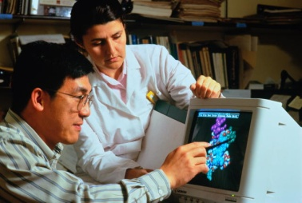
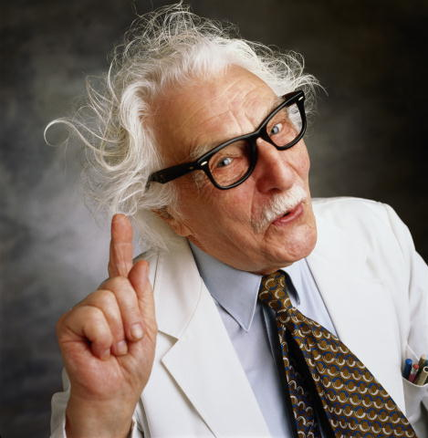
Причины неудачи реформ первого этапа
Неблагоприятная стартовая ситуация
Непродуманность
Половинчатость и непоследовательность
Сомнительность возможности применения либеральной монетарной модели реформ в условиях России.

Slide 25
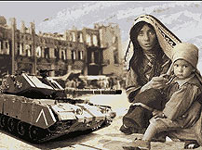
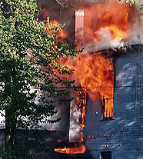
Оформление новой федеративной системы
31 марта 1992 г. подписан Федеративный договор, который определил взаимоотношения между субъектами РФ (республика, край, область, округ) и границы государства
Обострение межнациональных конфликтов
Начало Чеченской войны
Политический кризис осени 1993 г.: противостояние законодательной и исполнительной власти

Slide 26
Политический кризис осени 1993 г.
Причины кризиса
Резкое ухудшение жизни большинства населения в условиях начавшихся реформ, финансовый кризис
Борьба между законодательной и исполнительной властью, личностные противоречия в руководстве
Этапы политической борьбы
Отрицательная оценка хода реформ VI и VIIсъездами народных депутатов, замена Гайдара
Попытка отрешения Ельцины от должности, Всероссийский референдум 1993 г. Взаимная критика, прямое столкновение сторон
результаты
Уничтожение системы Советов
Принятие новой Конституции и утверждение в России президентской республики
Игнорирование других проектов Конституции

Slide 27
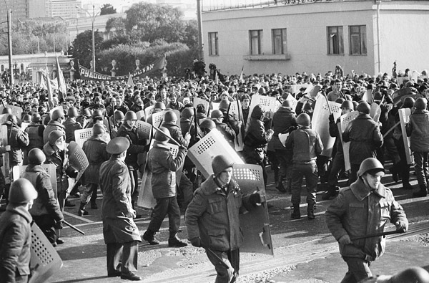
Как это было…

Slide 28
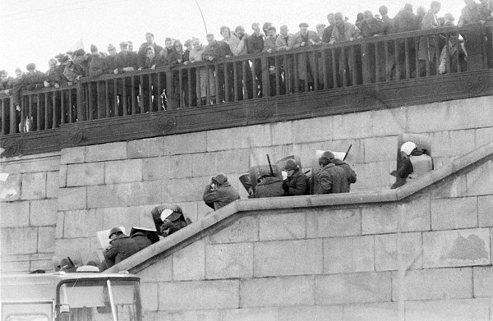

Slide 29
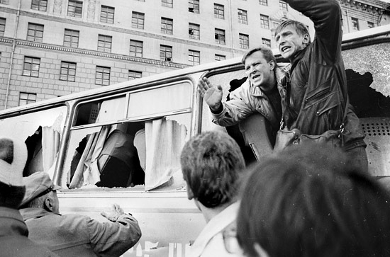

Slide 30
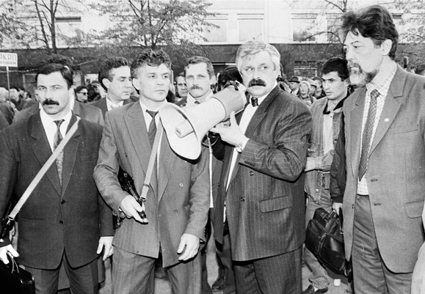

Slide 31
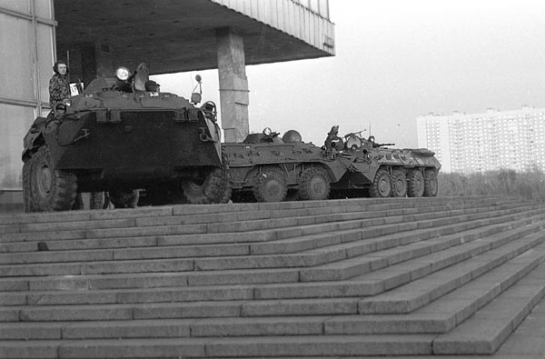

Slide 32

Конституция РФ 1993 г.
Принята 12 декабря 1993 г.
Россия стала по новой Конституции президентско-парламентской республикой
Президент получил значительные полномочия
Законодательный орган – двухпалатный парламент – Федеральное Собрание
Третьей властью, согласно Конституции, являлся Конституционный суд

Slide 33
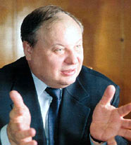
Один из реформаторов России – Е. Т. Гайдар

Slide 34
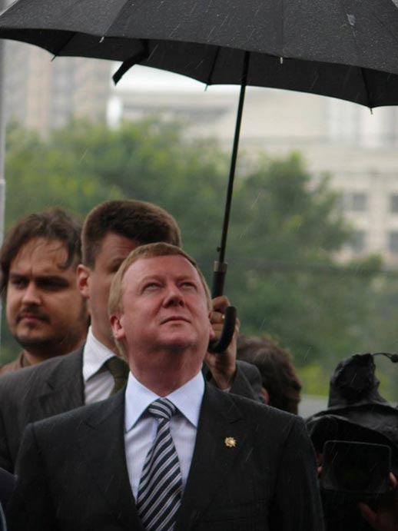
Анатолий Чубайс

Slide 35
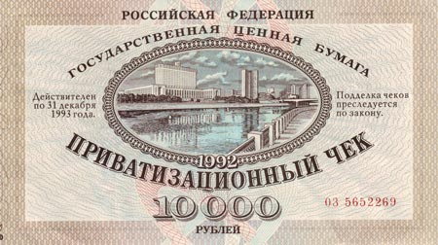
Великая ваучеризация России

Slide 36
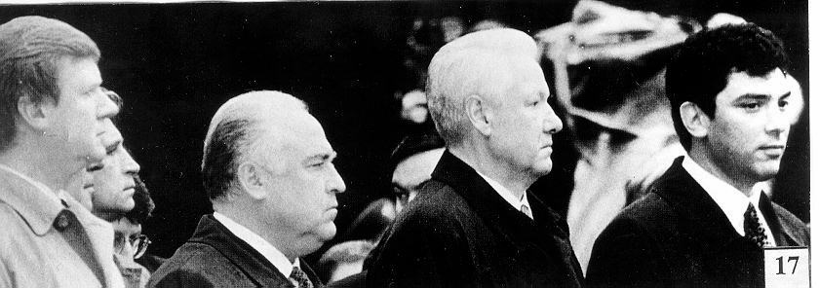
Виктор Черномырдин,
Борис Немцов

Slide 37
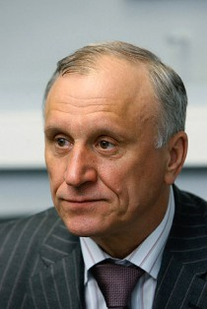
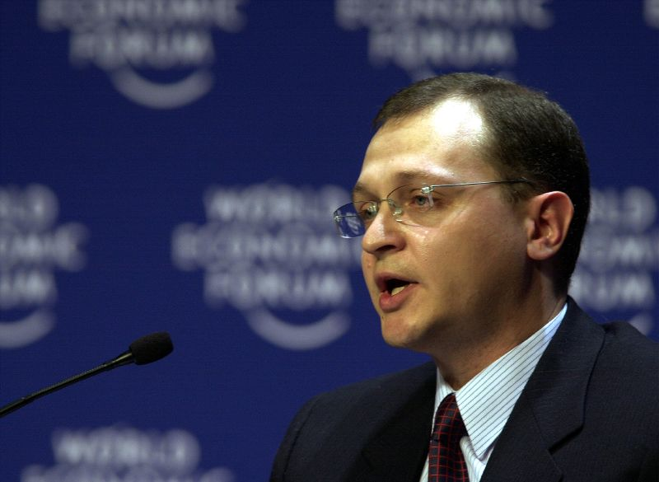
Геннадий Бурбулис
Сергей Кириенко

Slide 38
Государственный строй постсоветской России
Законодательная власть | Президент РФ, Федеральное Собрание (Совет Федерации и Государственная дума). В субъектах РФ законодательные собрания и др.
Исполнительная власть | Президент РФ, Правительство РФ. В субъектах РФ президенты, губернаторы, правительства, администрации
Местная власть | Муниципальные советы
Судебная власть | Верховный суд, Конституционный суд, Государственный арбитраж, Федеральные судьи, мировые судьи, суд присяжных заседателей
Силовые структуры | Вооруженные силы РФ, милиция, Федеральная служба безопасности
Гражданское общество | Политические партии, общественные организации, движения, фонды
Сфера государственного управления | Государственные предприятия в сфере промышленности, транспорта, народного образования и культуры, другие государственные учреждения

Slide 39
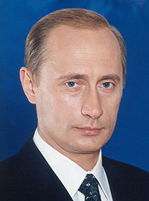

31 декабря 1999 г. Ельцин Б. Н. добровольно ушел в отставку.
Исполнял обязанности президента
Путин В. В., который в марте 2000 г. избран Президентом РФ

Slide 40
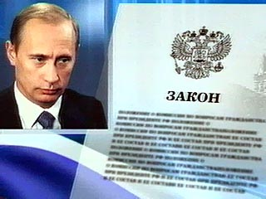
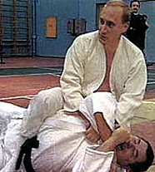
В настоящее время Путин В. В. является Председателем Правительства РФ

Slide 41
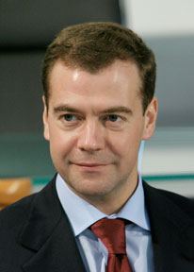
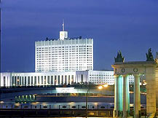
В марте 2008 г. Президентом РФ избран Медведев Д. А.
Белый дом есть не только в Вашингтоне. В Москве в Белом доме заседает правительство России.
Снимок с Бородинского моста.

Slide 42
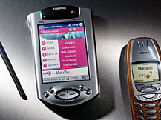
Общие выводы по теме:
В России начался переход к рыночной экономике, ликвидирован товарный дефицит
Возник и юридически оформился институт частной собственности
Происходила конверсия промышленности
Рубль укрепил свои позиции
Но в то же время резко снизился жизненный уровень большинства населения
Появилось резкое имущественное расслоение общества
Россия остается крупнейшим экспортером природных ресурсов.

Slide 43
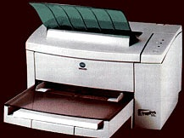
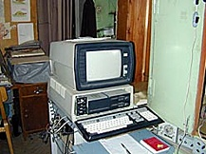
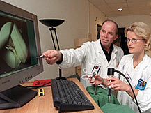
Распространение получила компьютерная техника

Slide 44
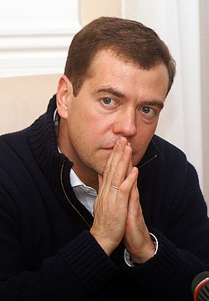

Извечные русские вопросы:
Кто виноват? Что делать?

Slide 45
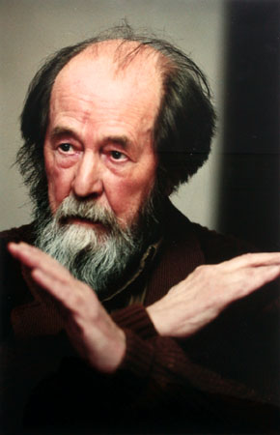
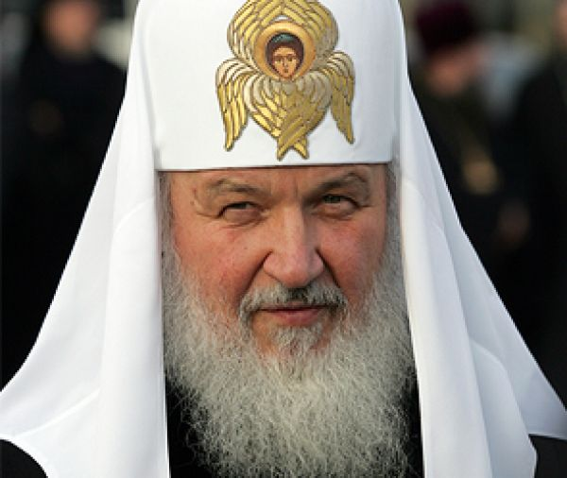
Россия и русский дух

Slide 46
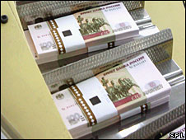
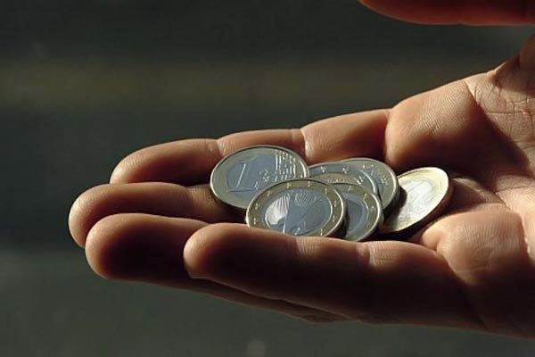
Что можно измерить деньгами?

Slide 47
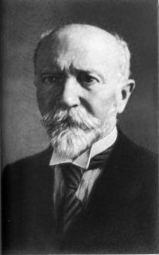
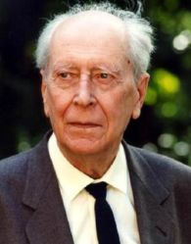
Лосский Николай Онуфриевич,
Лихачев Дмитрий Сергеевич – поиск путей развития России

Slide 48






А что нельзя измерить деньгами?

